Slide 1
DEPARTAMENTO DE CIENCIAS ECONÓMICAS, ADMINISTRATIVAS Y DE COMERCIO
TEMA: LAS POLÍTICAS DE CIENCIA, TECNOLOGÍA E INNOVACIÓN Y SU INCIDENCIA EN LA COMPETITIVIDAD DEL ECUADOR, DURANTE EL PERIODO 2006 – 2016
AUTORES:
AMAGUA TELLO, JOHANNA MICHELLE
FUENTES ESCOBAR, LUCÍA MARIBEL
DIRECTOR:
GIOVANNI HERRERA Ph.D.

Slide 2

Antecedentes
Introducción
Objetivos
Marco teórico
Metodología
Discusión y resultados
Conclusiones
Recomendaciones

Slide 3
1. Antecedentes
- Desarrollo del ser humano
- Políticas con visión de desarrollo
- Exigir resultados de aplicación inmediata
Ecuador con lenta planificación
Plan de ciencia y tecnología (1973)
- Instituciones encargadas poco eficientes
- Entorno poco favorable
- Posicionar en la agenda de gobierno
- Esferas de poder
- inversión en C&T, poco rentable
- Reducción de asignaciones
Salazar (2015)

Slide 4
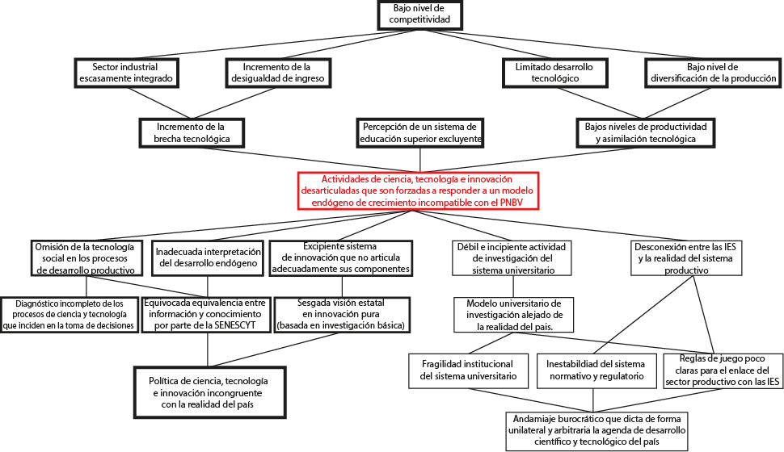
2. Introducción
V. D
V. I

Slide 5
3. Objetivos
GENERAL
Analizar las políticas de ciencia, tecnología e innovación
ESPECÍFICOS
Realizar un diagnóstico
Delinear estrategias
Analizar los bajos niveles
Hipótesis: La política de CTI incongruente con la realidad del país incide en el bajo nivel de competitividad del Ecuador.

Slide 6
4. Marco Teórico
Teoría económica evolutiva
Path Dependence
idea de acción social, la toma de decisiones, la formación de políticas - “positive feedback”
Ciencia, Tecnología e Innovación en América Latina
Fuentes de competitividad: innovación y los recursos intelectuales para crecimiento (LP)
Visión de la economía endógena en el desarrollo de la ciencia, tecnología e innovación
Destrucción creativa –emprendedores-innovaciones
Cambios tecnológicos centro dinámica
Cambios continuos y evolución
Dinámica: Estado, instituciones, empresa, entorno, individuos
Imposición de ciertas tecnologías
Política adoptada se refuerza con el paso del tiempo
Inversión en I+D (sectores)
Sistema innovación: IES, centros de investigación y empresa
Conocimiento, el diálogo de saberes, la información, CTI
Combinación eficiente de factores: desarrollo endógeno
PNVB “motor crecimiento”
Impulso nuevas industrias, sectores, cadenas productivas, ecosistemas innovación, EST-P.
Desenvolvimiento económico
Inversión Extranjera
Cambio de la matriz productiva

Slide 7
Política pública CTI
Contradicciones de la política de CTI con el modelo de desarrollo endógeno
- Nivel de inversión I+D ineficiente
- Brecha tecnológica (TLC e inv. Extr)
- Crecimiento desequilibrado (productividad)
- Barreras de conocimiento tecnológico
La cultura científica en las políticas, normativas e instituciones públicas
- COESC+i: conocimientos, creatividad, innovación, PI
- RA: gestión, formación, investigación, vinculación
- RCEPI: producción académica-científica, conocimiento-Cambio Matriz Productiva, nivel académico e investigador.
- LOES: calidad, pertinencia, soberanía, Senescyt-CTI
Fuente: Villavicencio (2014)

Slide 8
Programas Específicos (Nivel operativo)
Programa de Becas del Estado
- Subvenciones totales o parciales-Visión de la oferta
- Establecer vínculos
- Desarrollo y colaboración
- Transferencia de conocimientos
- Áreas estratégicas y oportunidades de inserción laboral
Programa de Becas Prometeos – Ateneos
- Investigadores expertos de alto nivel
- Áreas específicas
- Especialistas en educación, innovación
- Fortalecer las capacidades de investigación, docencia y transferencia de conocimientos

Slide 9
I+D+i en el Ecuador (2015)
Inv. Básica: 23,68% - 19,55%
Inv. Aplicada:
58,76% - 61,95%
Competitividad 76 entre 140 economías
Gasto en I+D según tipo de investigación
Investigación y actividades de CTI Gobierno(64%), IES(36%)
Desarrollo Experimental: 17,56% - 18,50%
Ciencia y Tecnología
(2012)
Empresa: 57,25%
Gobierno: 24,75%
IES: 16,37%
(2014)
Empresa: 42,30%
Gobierno: 36,81
IES: 19,47%
Sectores de ejecución
Fuente: (Encuesta Nacional de Ciencia y Tecnología 2012-2014

Slide 10
Personal de ciencia y tecnología (EJC)
2012 3.898 investigadores = 0,65 (x c/1000 PEA) | 2014 5.531 investigadores = 0,89 (x c/1000 PEA)
Personal de ciencia y tecnología (EJC)
IES: 70,88% Gobierno: 27,71% ONG´s: 1,41% | IES: 70,87% Gobierno: 28,08% ONG´s: 1,05%
Fuente: (Encuesta Nacional de Ciencia y Tecnología 2012-2014, Convenio INEC-SENESCYT, 2015).
Elaborado por: Instituto Nacional de Estadísticas y Censos.

Slide 11
Innovación en el Ecuador
Tabla: Gasto en investigación y desarrollo (I+D), según objetivo socioeconómico.
(Expresado en porcentaje respecto al gasto total realizado en I+D)
T.C
18%
9%
46%
104%
Fuente: Encuesta Nacional de Innovación 2012-2014, Convenio INEC-SENESCYT (INEC, 2015).

Slide 12
Fuentes información:
I: administrativas 75%, I+D 25%
E:clientes/consumidores 80,24%, OPCT, laboratorios I+D, IES, 19,89%
Recursos
0,94% Gobierno
10,23% ACTI
Instrumentos programas:
-capacitación personal 51,89%,
-emprendimiento 14,89%
Obstaculización
- 61,33%, costo innovación alto
- 59,78% no poseen fondos suficientes
- 14,44% curso 7,77% abandonadas
Innovación
Impactos:
80,20%:
-Mejora de la calidad b/s
Resultados:
- Proceso: 30,72%
- Organizacional: 27,09%
- De producto: 27,04%
- Comercialización: 21,30%
Herramientas
patentes 7,85%
E. Innovadoras 54,51%
E. no innovan 49,2%
Potencialmente innovadoras 2,31%
Fuente: Encuesta Nacional de Innovación 2012-2014, Convenio INEC-SENESCYT (INEC, 2015).

Slide 13
Política de Transferencia del Conocimiento
Becarios internacionales retornados periodo 2007-2017
6.249 becarios 98,30% compensación 1,70% periodo de gracia
Gráfico: Becarios Retornados por Área de Conocimiento
Fuente: (Senescyt, 2017)

Slide 14
Gráfico: Becarios Retornados por Nivel de Estudio
Fuente: (Senescyt, 2017)

Slide 15
5. Metodología
Fuentes Secundarias:
Bibliográficas
Bases de datos
Fuentes Primarias:
- Sondeo Opinión, encuesta ex becarios
- Encuesta becarios Prometeo
FASE I: Investigación documental
Fase II: Plan de investigación
Fase III: Aplicación de investigación
Fase IV: Análisis de datos
Bloques de percepción :
Programa
Experiencia
Resultados alcanzados
Ex becarios: 228
Prometeos: 173

Slide 16
6. Resultados

Slide 17
Programa de Becas del Estado
Sondeo de opinión
Fase IV: Análisis de Datos
Análisis de fiabilidad: 0,951

Slide 18
Percepción frente al Programa
Formación científica aplicable a las áreas de prioridad del país
Transformación de la matriz productiva
Áreas | Media
Los recursos naturales no renovables | 4,42
El agua | 4,16
La biodiversidad y patrimonio genético | 4,06
La energía en todas sus formas | 3,91
Las telecomunicaciones | 3,14
El transporte y refinación de hidrocarburos | 2,82
El espectro radioeléctrico | 2,62
Áreas de intervención | Media
Innovación | 5,66
Generación de capacidades | 5,44
Desarrollo agrícola | 3,84
Articulación empresas | 3,78
Sociedad de la información | 3,78
Infraestructura | 3,49
Atracción inversión extranjera directa | 3,47
Financiamiento | 3,13
Escala: 1 al 7
Fuente: encuesta becas del Estado

Slide 19
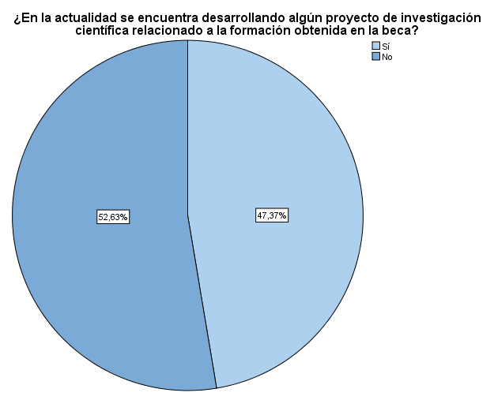
Percepción frente a resultados
Desarrollo de proyectos de investigación
Sí: 47,4%
No: 52,6%
Fuente: encuesta becas del Estado

Slide 20
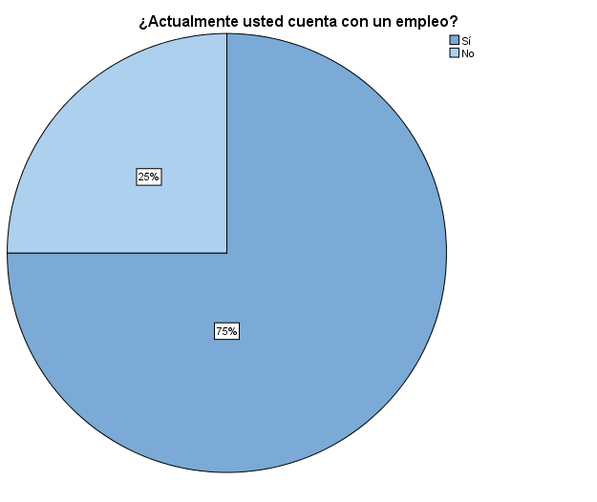
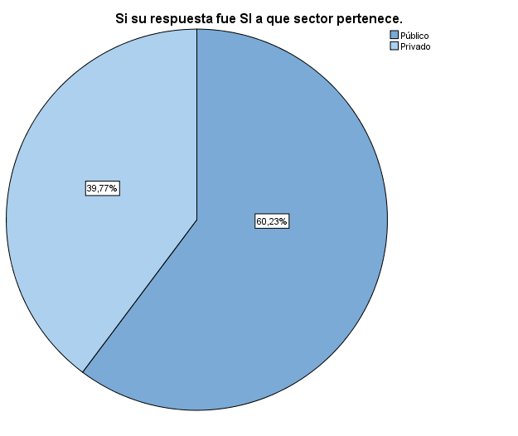
Percepción frente a resultados
Empleo actual
Sector
Sí: 75%
No: 25%
Público: 60,2%
Privado: 39,8%
Fuente: encuesta becas del Estado

Slide 21
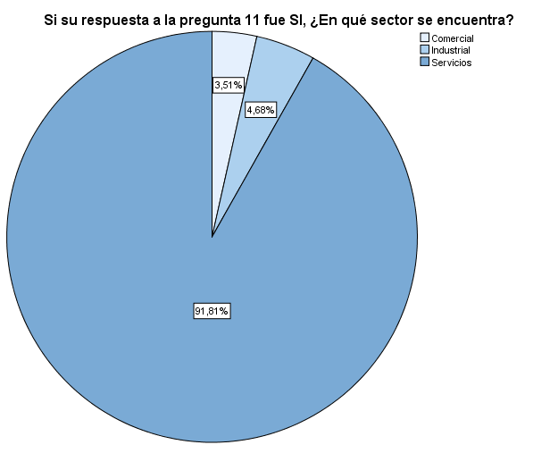
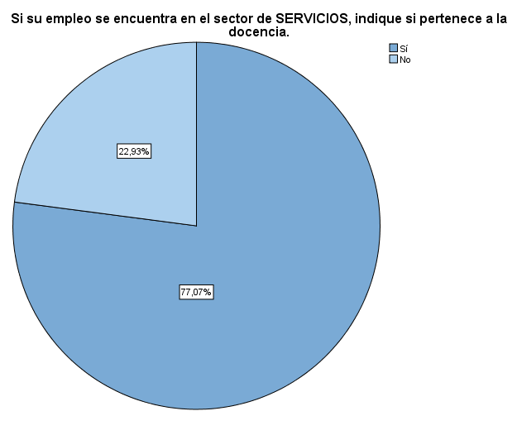
Percepción frente a resultados
Sector
Docencia
Servicios: 91,8%
Industrial: 4,7%
Comercial: 3,5%
Docencia: 71,1%
Fuente: encuesta becas del Estado

Slide 22
Percepción frente a su experiencia
Experiencia académica durante el desarrollo del Programa de becas del Estado
Fuente: encuesta becas del Estado

Slide 23
Programa de Becas Prometeo
Encuesta de percepción
Fase IV: Análisis de Datos
Análisis de fiabilidad: 0,921

Slide 24
Percepción frente al Programa
Aporte a la transformación de la Matriz Productiva
Atención a las necesidades especificas del Ecuador
Áreas de intervención | Media
Generación de capacidades | 5,55
Innovación | 5,39
Sociedad de la información | 4,05
Financiamiento | 3,68
Articulación empresas | 3,40
Infraestructura | 3,36
Desarrollo agrícola | 3,18
Atracción inversión extranjera directa | 2,93
Necesidad | Media
Recuperación de la investigación pública | 4,91
Incremento de la productividad agropecuaria y agricultura sostenible | 4,28
Manejo ambiental para el desarrollo | 4,26
Financiamiento | 3,68
Fomento industrial y productivo | 3,56
TIC´s | 3,51
Biotecnología | 3,34
Energía, diversificación y alternativas renovables | 2,46
Escala: 1 al 7
Fuente: encuesta becas Prometeo

Slide 25
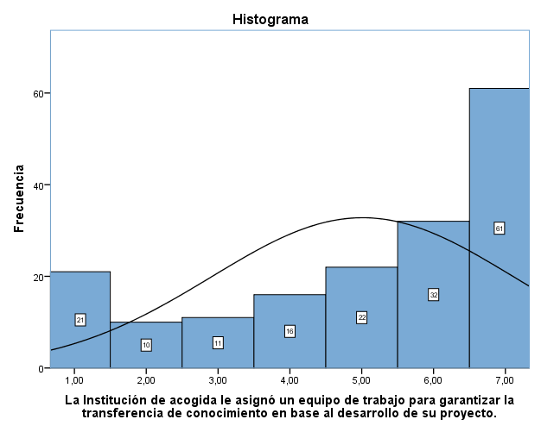
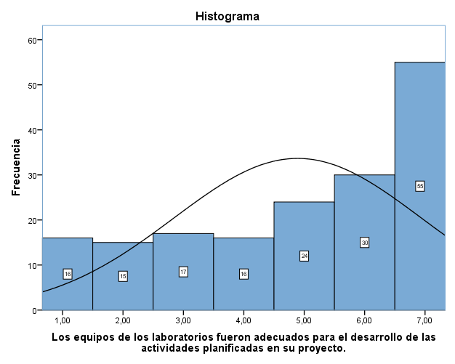
Laboratorios adecuados para el desarrollo de las actividades planificadas
Equipos
Percepción frente su experiencia
Asignación de un grupo de trabajo para garantizar la transferencia de conocimiento
Media:
5,01
Parcialmente de acuerdo
Media:
4,89
De acuerdo
Escala: 1 al 7
Fuente: encuesta becas Prometeo

Slide 26
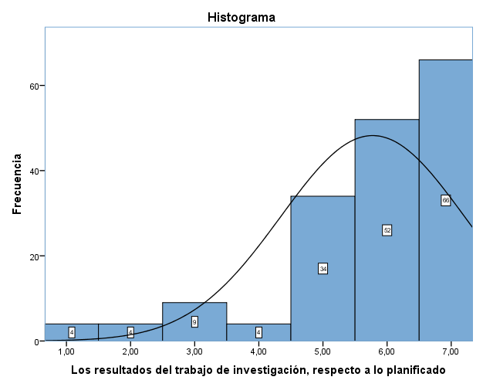
Percepción frente a los resultados
Resultados alcanzados vs los planificados
Media:
5,77
Muy bueno
Escala: 1 al 7
Fuente: encuesta becas Prometeo

Slide 27
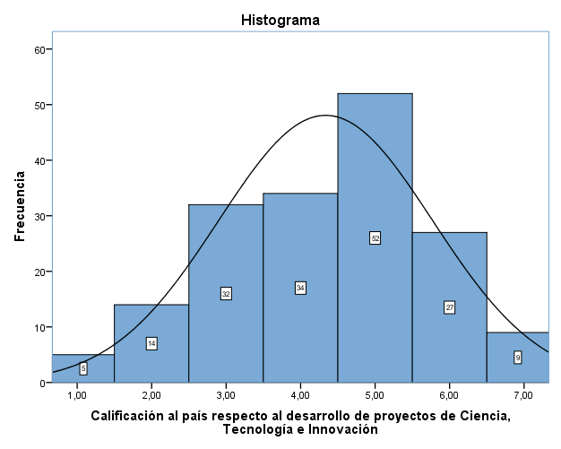
Calificación al país respecto al desarrollo de proyectos de ciencia, tecnología e innovación
Media:
4,33
Bueno
Escala: 1 al 7
Fuente: encuesta becas Prometeo

Slide 28
Criterios sobre su experiencia
Programa Prometeo
Desarrollo del proyecto en la institución
Fuente: encuesta becas Prometeo

Slide 29

Artículos científicos (Scopus o JCR) generados durante el programa Prometeo
Generación de componentes de propiedad intelectual
Componentes Propiedad Intelectual | Media
Derechos de autor | 1,44
Creación intelectual - uso agrícola, industrial o comercial | 0,63
Indicaciones geográficas | 0,31
Información no divulgada y secretos comerciales e industriales | 0,3
Dibujos y modelos industriales | 0,24
Obtenciones vegetales | 0,21
Apariencias distintivas de negocios | 0,17
Marcas de fábrica | 0,16
Esquema de trazado de circuitos integrados | 0,14
Nombres comerciales | 0,13
Patentes de invención | 0,11
# de Artículos | 652
# de Prometeos Encuestados | 173
# de artículos promedio: $\frac{652}{173}$
# de artículos promedio: 3,77 artículos
Fuente: encuesta becas Prometeo

Slide 30
      Evidencia de competitividad
Ecuador: Resultados totales-Ranking e ICG.
Fuente: (Reporte de Competitividad Global al (RCG) del Foro Económico Mundial, 2017).

Slide 31
Ecuador: Ecuador: Índice ICG por pilares
Fuente: (Reporte de Competitividad Global al (RCG) del Foro Económico Mundial, 2017).

Slide 32
Propuestas
Articulación de PP de ES
Gobierno del Sistema de Educación Superior
Evaluación universitaria
Ingreso, inclusión y permanencia
Régimen académico y docente y la articulación de los niveles de educación
Promoción de la CTI
Desconcentrado, participativo
Comunidad universitaria
Evaluación-Acreditación
Pluralidad
Motivaciones, contextos
Criterios: carrera, infraestructura, calidad
Acceso universal
Aspiraciones profesionales, tendencias del mercado, necesidades
Preparación equidad, becas, CE
Fortalecimiento educación técnica, tecnológica
Educación media – superior
Trabajo docente-investigación
Promover diversidad conocimiento
Priorización periódica CT
CTI: pertinencia, uso social, eficiencia
Fuente: Grupos de Trabajo Universidad y Sociedad – Quito (2017)

Slide 33
Propuestas
Aprovechar cambio tecnológico
Replanteo de PP
Impulsar todas las ramas de la industria
Capacitación profesional no es bien público
Comprensión procesos de innovación
tecnología social (TH)
Villavicencio (2014)

Slide 34
Satisfacer su demanda servicio
desarrollo de alta tecnología nacional
Procesos de producción, control, gestión, certificación y calidad
Diversificación industrial
Productos primarios (valor agregado)
Cultivo, extracción y producción (competitividad)
Incremento % de investigadores
Infraestructura y organizaciones intermediarias asesoras CTI
Apoyo sector productivo
Emprendimientos innovadores
PI: idea errónea patentes
Villavicencio (2014)

Slide 35
7. Conclusiones
Economía poco diversificada
Inversión no refleja ICG
97
Innovación débil
2,9 p.

Slide 36
Resultados incongruentes
1,44 DA
DPI 3.6 a 3.3
PPI 3.7 a 3.4
Inversión extranjera nula
Sofisticación negocios 3.6 p.
P. Prometeo no atiende necesidades específicas
Agricultura, manejo ambiental, TIC´s, Energía

Slide 37
Industria media crea encadenamientos productivos
Las PP
Innovación
Trans. Conocimiento
Tecnología
Impulso capacidades productiva
Barrera academia-industria
Desfase enfoque de investigación
IES
Empresas
S. Público
Información de mercado Innovar
Patentes

Slide 38
Asignación recursos
Impulso de capacidades productivas
Valor agregado
PP CTI
País exportador
Inversión sectores y extranjera
Personal especializado
Incertidumbre en Propiedad intelectual
Normativa tardía
Patentes nulas
1,44 promedio

Slide 39
8. Recomendaciones
Experiencia acumulada y las condiciones de crecimiento del país
Pymes
Alcance de competitividad
Objetivos de desarrollo tecnológico
congruentes con las estructuras productivas

Slide 40
IES
Agentes de innovación
Apoyo a emprendimiento
Aumentar la capacidad
identificar y absorber información tecnológica
Imitar las patentes mediante la investigación y reproducción

Slide 41
GRACIAS!

